Slide 1

Visary Project
Подготовили студенты ИБ-31 Бройдо Глеб, Дежиков Александр, Зыков Егор, Мазуров Юрий, Одинцов Евгений

Slide 2
Общие сведения
Компания-разработчик – НПЦ «БизнесАвтоматика»
Российская система по управлению проектной деятельностью для комплексного администрирования работ в рамках портфелей проектов и отдельных задач с возможностью планирования и оценки ресурсного потенциала.

Slide 3
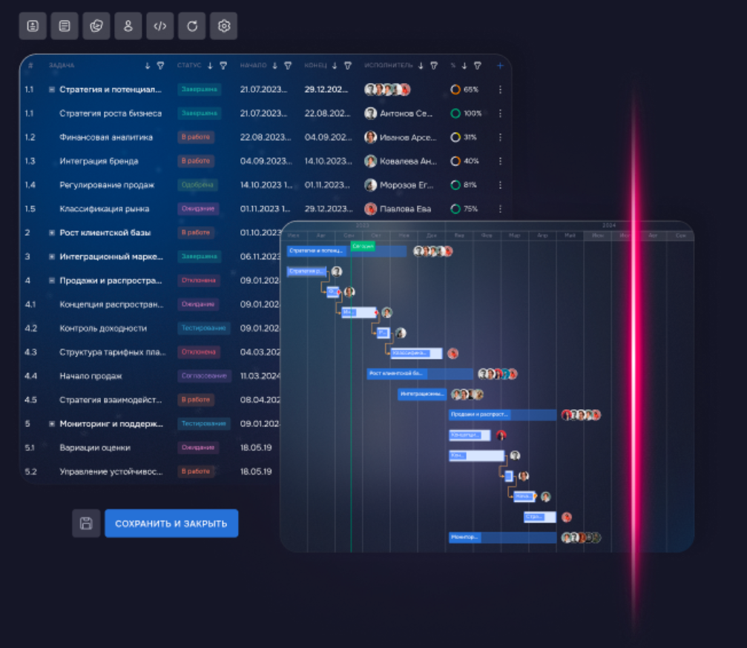
Основной функционал
Управление программами и портфелями проектов;
Сетевое и календарное планирование работ;
Использование линейных диаграмм взаимосвязи работ;
Построение многоуровневой сложноподчинённой иерархии проектов;

Slide 4
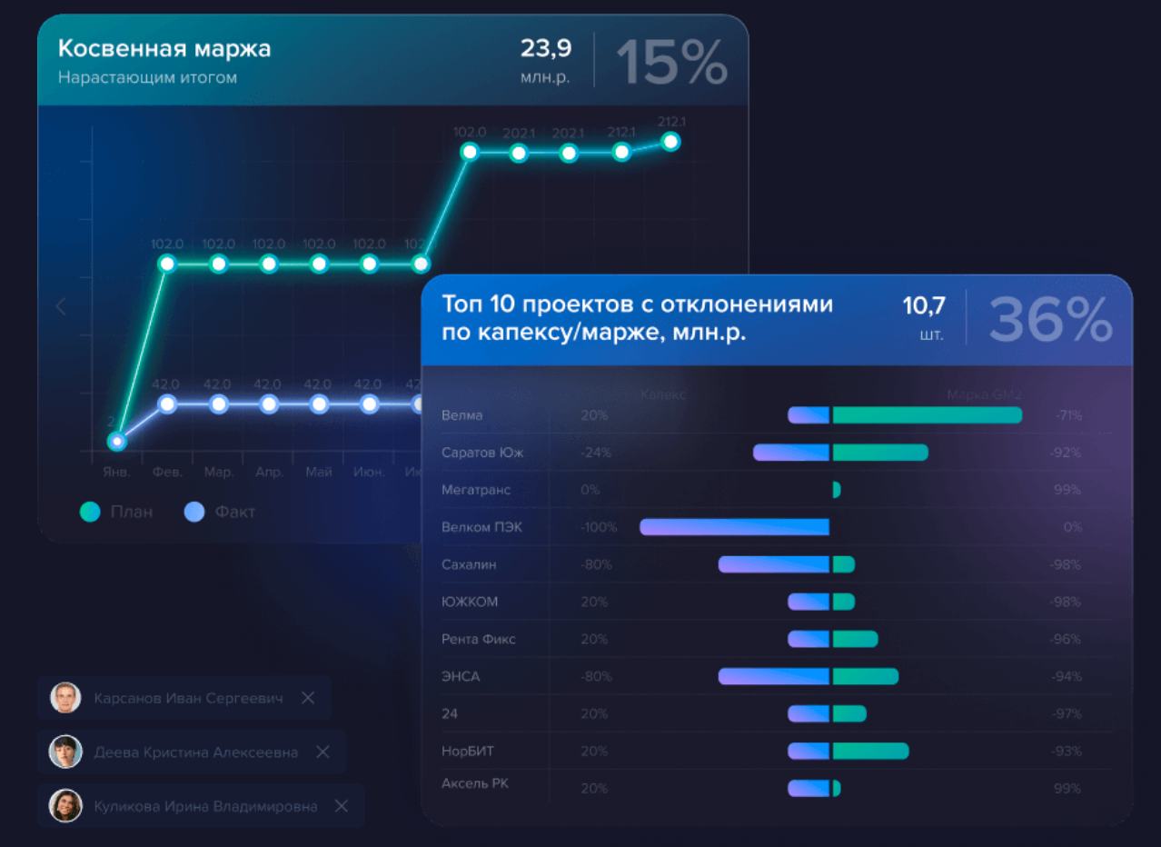
Основной функционал
Создание ролевых политик в рамках управления проектной деятельностью;
Автоматизация процессов ресурсного и финансового планирования и контроля;
Наличие инструментов систематизации, контроля и предотвращения рисков;
Реализация проектов в Kanban;

Slide 5
Основной функционал
Создание проектного «конвейера» с использованием WorkFlow;
Возможность интеграции с внешними информационными системами (в том числе СЭД);
Отправка уведомлений о статусе проекта;
Встроенный конструктор отчетности, большой выбор интерактивных дашбордов.

Slide 6
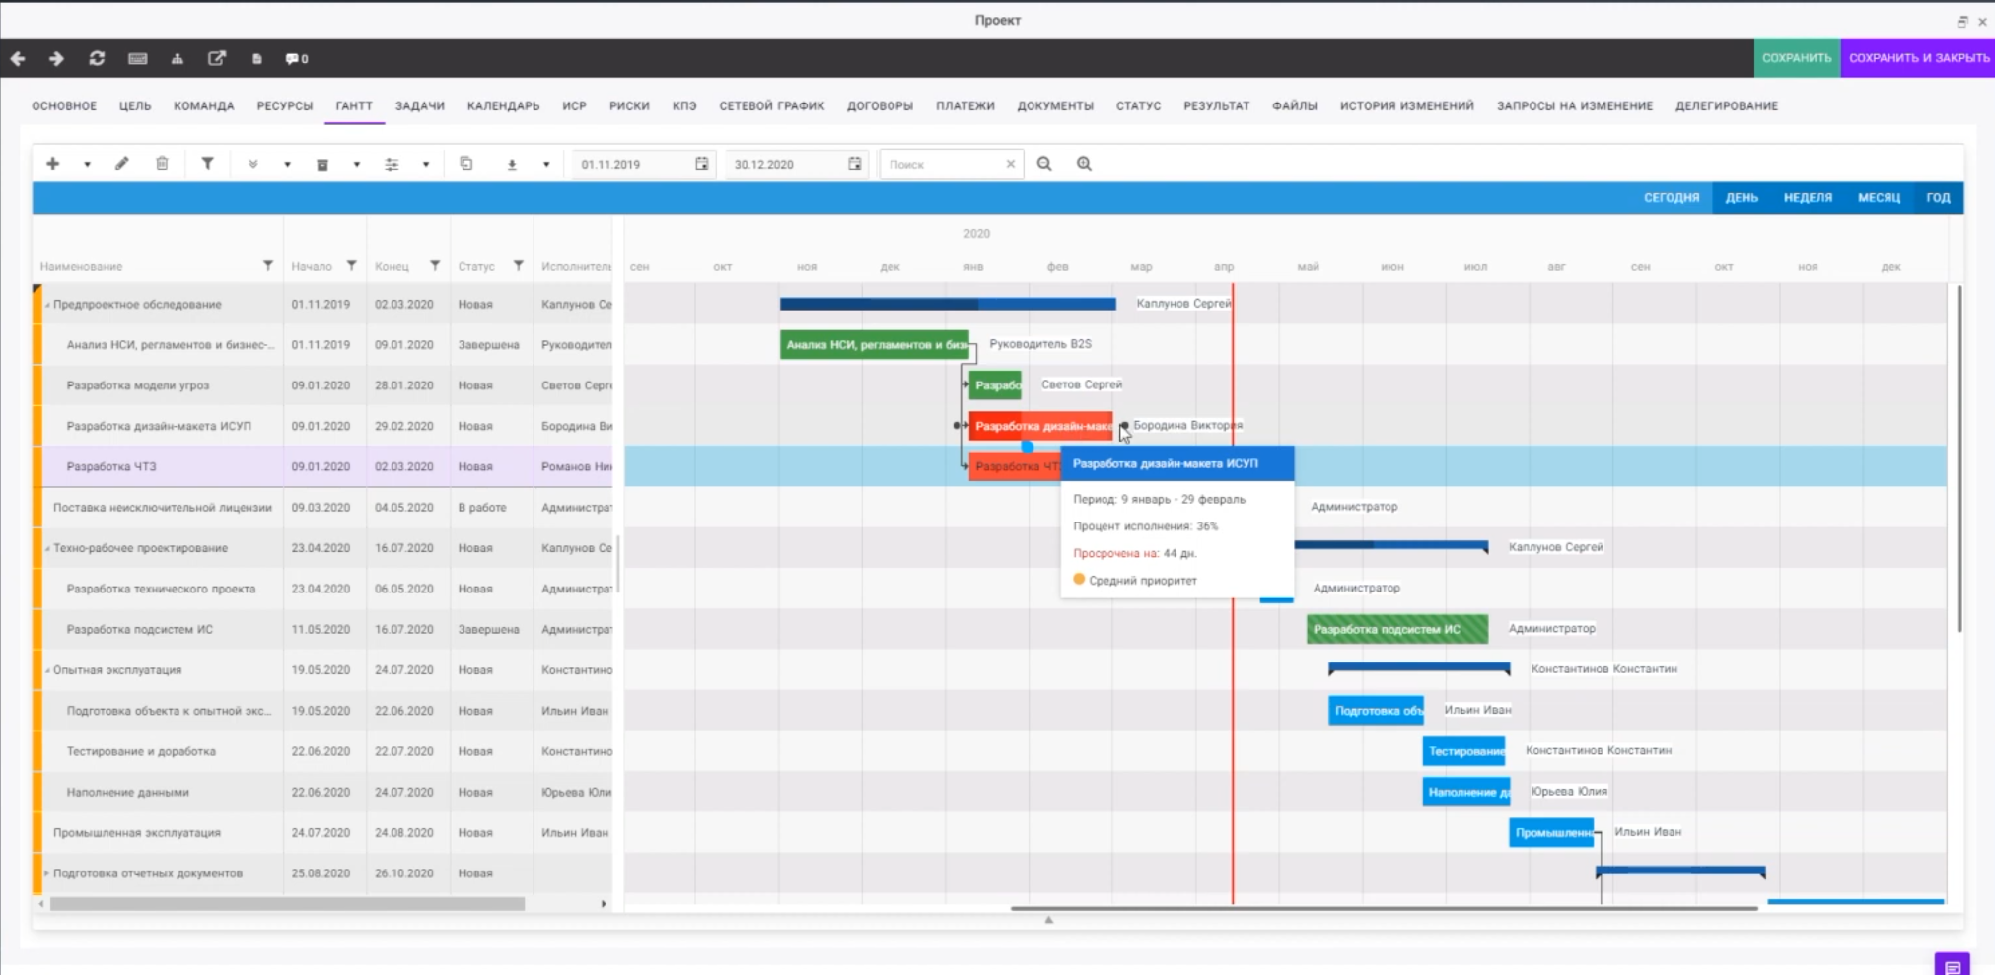
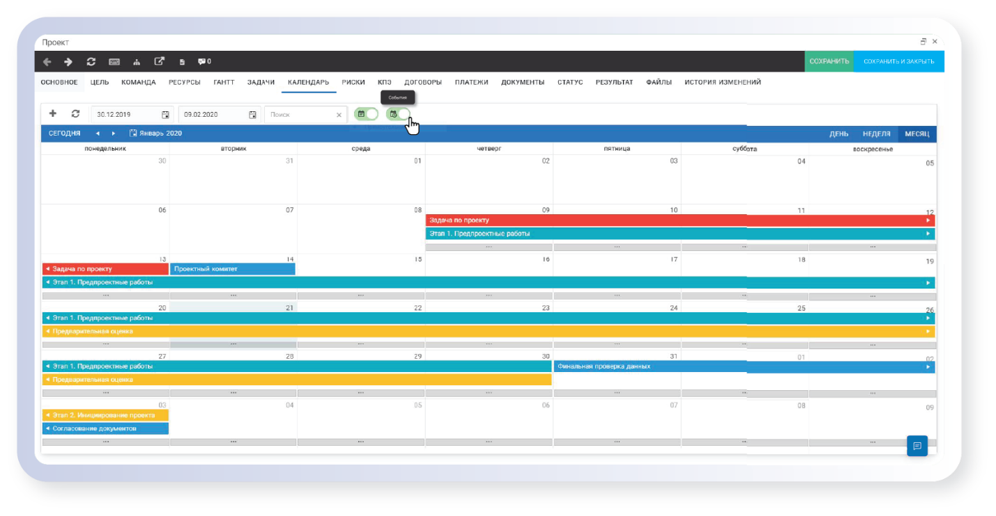
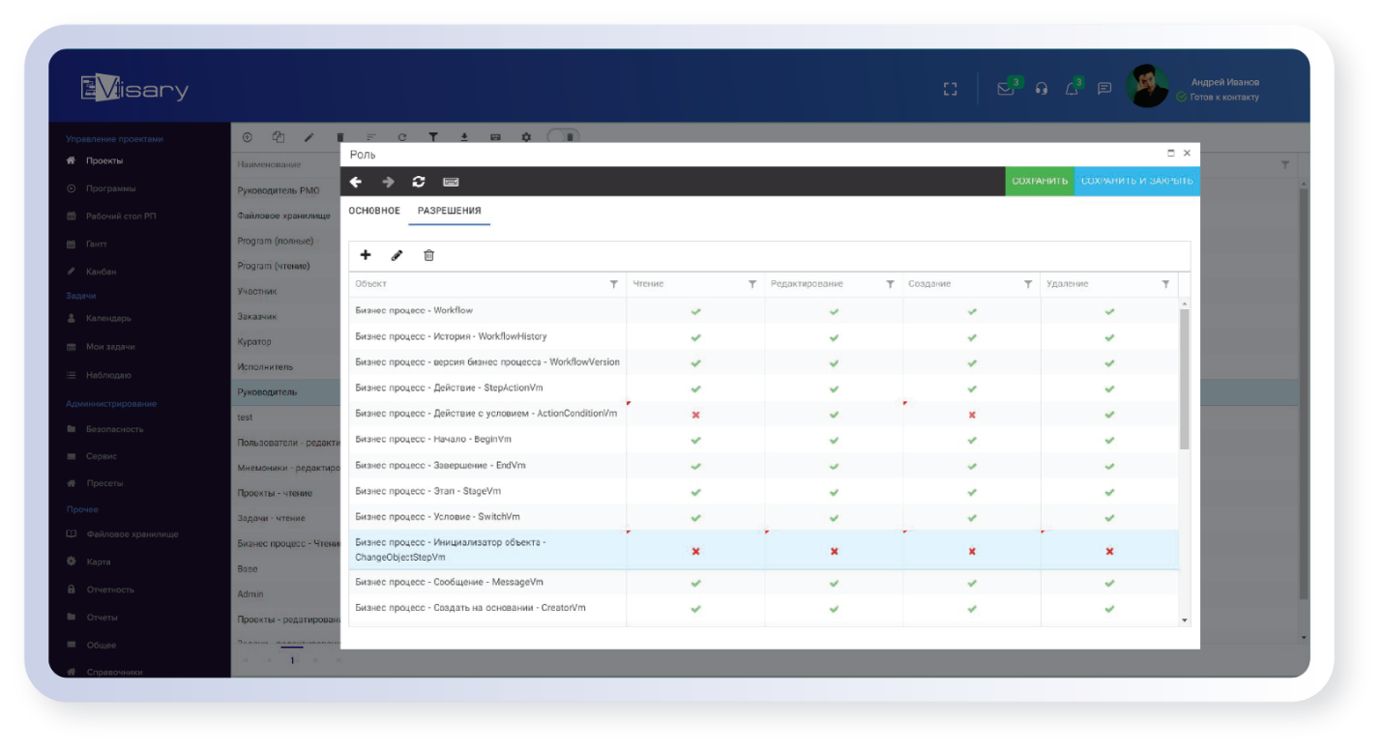

Slide 7

Интеграции с другими системами и сервисами

Slide 8
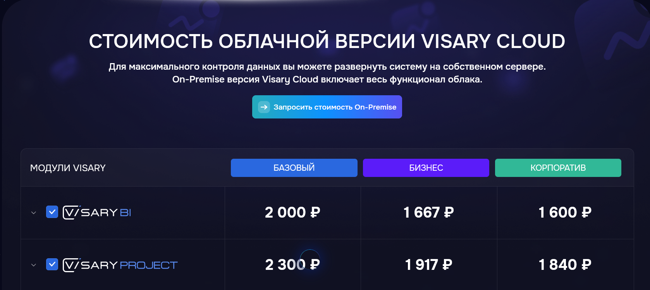
Ценовая политика

